Slide 1
Media Competitive Country: Honduras Mayo, 2024

Slide 2
Summary Bayer Categories
INVESTMENT BY CHANNEL
Investment by Year (‘Mill)
Vitaflenaco | 22
X Ray Dol | 18
Aliviol | 13
Acet Bayer(pos 9) Alve (pos 11) | 3 3
Gripexi | 19
Mentolina | 16
Tosan | 15
Tabcin (pos 5) | 9
Fungifar | 99
Pomada San | 1%
CardioDelor | 50
CardioAspir | 36
Cardio Vital | 14
Amlocard | 1
Ameno Pep | 72
Teramin | 26
Bioimil Multivita | 2
Cebión | 1
Alka Seltzer | 86
Pepto Bismol | 11
Sal Andrews | 2
Gelosan | 1
Alka AD | 95
Tap On | 3
Enteroguanil | 1
Veloz | 1
Canesten V | 100
Comentarios: Bayer mantiene la posición 2 en el SOI del sector de farmacéuticas con el 16% del SOI, 1er lugar se encuentra Infarma con el 27% con sus productos Aliviol, Gripex y Mentolina, como marcas de mayor inversión de este anunciante.
Durante el mes 2024, Bayer lidera en tres categorias : antiácidos, antidiarréicos y antimicóticos . En analgésicos y antigripales ha perdido posición en el SOI pasando de posición 3 en el 2023 a posición 9 con marcas como Acetaminifen B y Tabcin GT y 11 para Aleve.
La inversión publicitaria del sector de farmacéuticos ha incrementado en un 3% en relación al 2023 esto debido all crecimiento de algunas categorias como : antigripales que crece en un 50%, antiácidos que crece 181% y vitaminas 115%.
3%
Notes:
Medical CRM Data
Implementation design for Centro

Slide 3
Category: ANALGÉSICOS
Target: H/M 25-60
Junio 2024
SOI BY BRAND ($3,862K) – Jun YTD
SOI
22%
18%
9%
9%
6%
5%
5%
5%
4%
4%
3%
3%
2%
77% | 0% | 22% | 0% | 1%
Notes:
Medical CRM Data
Implementation design for Centro

Slide 4
Category: ANALGÉSICOS
Target: H/M 25-60
Junio 2024
GRP's | SOV
9,781 | 26%
6,974 | 18%
4,538 | 12%
2,761 | 7%
2,154 | 6%
2,036 | 5%
1,911 | 5%
1,816 | 5%
972 | 3%
52% | 22% | 15% | 9% | 2%
37% | 8% | 23% | 24% | 8%
16% | 7% | 13% | 29% | 43%
NEW CREATIVES
TOP CREATIVES
Aprendizajes:
Para el mes de junio, la categoría decrece en un 2% en relación a la actividad del mes anterior. Vitablenaco y Ray-Dol se mantienen en los primeros lugares en el SOI, con una actividad muy similar.
Importante resaltar que las 3 marcas de Bayer que participan en esta categoría, tienen COE arriba de 1. Acetaminofen Bayer, recibe apoyo al ligarlo con otras marcas (como tagon) y su coeficiente es de 1.82, Aleve y Dorival, tienen COE arriba de 2, superando al resto de las marcas que participan en la categoría.
La categoría no muestran creativos nuevos de la competencia durante el mes en análisis
Aliviol Migraña – La migraña es muy molesta.
X Ray Dol – Existe algo que te ayuda a sentirte mejor
(pautado en abril)
Dolo Neurobion - Consultorio
Aliviol Migraña - cortina
Delor Flex – Que significa Flex
(lanzado en abril)
Vitaflenaco - ”Profesor + Gel en tubito”
Notes:
Medical CRM Data
Implementation design for Centro

Slide 5
Category: ANALGÉSICOS
Target: H/M 25-60
Junio 2024
TÁCTICAS BAYER
Aleve Tabletas
Acetaminofen Bayer
Dorival
TV ABIERTA:
Paquete en novelas prime en C7 y C5.
Resultados : 151 trp’s | 35 msj | COE : 1.05
TV ABIERTA:.
Sin actividad
TV ABIERTA:
Patrocinio Patinando con las Estrellas (compra en abril, pauta continua en junio)
Resultados : 1,045 trp’s | 235 msj | COE : 1.33
RADIO:
- Sin actividad en el mes de myo
RADIO:
Sin actividad
RADIO:
Sin actividad.
OOH:
Sin actividad
OOH:
- Sin actividad
OOH:
Sin actividad.
CINES:
Sin actividad
CINES:
No aplica en HN.
CINES:
Sin actividad.
Notes:
Medical CRM Data
Implementation design for Centro

Slide 6
Category: ANTIGRIPALES
Target: H/M 18-45
Junio 2024
SOI BY BRAND ($2,868K) – junio YTD
SOI
17%
16%
15%
13%
9%
6%
6%
4%
4%
4%
2%
2%
Media Mix
75%
24%
1%
1%
Notes:
Medical CRM Data
Implementation design for Centro

Slide 7
Category: ANTIGRIPALES
Target: H/M 18-45
Junio 2024
MEDIA TV CHANNEL (48,000 Grp’s)
Grp’s | SOV
12,582 | 26%
8,193 | 17%
6,273 | 13%
4,602 | 10%
4,063 | 8%
3,853 | 8%
1,680 | 3%
1,005 | 2%
18% | 53% | 17% | 8% | 1%
57% | 5% | 17% | 15% | 6%
40% | 20% | 5% | 35%
NEW CREATIVES
TOP CREATIVES
Aprendizajes:
Según el análisis, la categoría experimenta una baja del % en comparación con la actividad de 2023. La mayoría de las marcas reflejan crecimientos en su inversión a excepción de Tabcin GT que tiene una baja del 26% vrs Lo realizado el año anterior
El mayor pico de la categoría se presenta en mayo, mes en que la mayoría de las marcas se activan por período de lluvia.
Gripex Plus, Dolofin Antigripal y Mentolina ocupan las primeras posiciones.
A pesar de que Tabcin GyT se encuentra en la posición 7 en el Índice de SOI , en el SOV ocupa el segundo lugar .
La TV es el medio principal en esta categoría, con el 78% del mix, concentrando el 58% en el canal HCH. Tabcin ha enfocado su inversión en este canal, particularmente con el patrocinio del segmento climático. Se sugiere mantener este patrocinio dado su efectividad y relevancia.
Tanto Tabcin GT como Tabcin Niños, muestran los mas altos niveles de COE, esto por la utilización de las dos empresas televisivas mas importantes del pais.
.
Delor antigripal : Despertar asi…”
Gripex Plus Te + Gripex Plus Activa
Dolofin - Iniciamos el dia con todo
Mentolina: Para que tengas un buen dia debes tener una buena noche
Broncopulmin: Al primer sintoma de la gripe + caramelo
Pectofenil Multisintomas -Alivia con todos esos molestos síntoma
Notes:
Medical CRM Data
Implementation design for Centro

Slide 8
Category: ANTIGRIPALES
Target: H/M 18-45
Mayo, 2024
TÁCTICAS BAYER
Tabcin GT
Tabcin FyC
Tabcin Niños
TV ABIERTA:
Patrocinio de El Clima en HCH Matutino.
Resultados: trps 1,433 | 233 Msj | COI = 1.91
TV ABIERTA:
TV ABIERTA:
Revista Que Viva La Vida en HCH y patrocinio de Capsulas
Resultados: trps 1436 | 151 Msj | COI = 1.66
RADIO:
Paq deportivo en Emisoras Unidas – Patrocinio Falta Aleve
RADIO:
Sin Actividad.
RADIO:
Sin actividad.
OOH:
OOH:
Sin Actividad
OOH:
Sin actiidad.
CINES:
No aplica
CINES:
No aplica en HN.
CINES:
No aplica en HN.
Notes:
Medical CRM Data
Implementation design for Centro

Slide 9
Category: ANTICARDÍACOS
Target: H/M 40-60
Mayo 2024
SOI
55%
33%
12%
1%
Notes:
Medical CRM Data
Implementation design for Centro

Slide 10
Category: ANTICARDÍACOS
Target: H/M 40-60
Mayo 2024
MEDIA TV CHANNEL (4,816 Grp’s)
Grp’s | SOV
2,150 | 45%
1,936 | 40%
731 | 15%
32% | 26% | 42%
55% | 1% | 14% | 14% | 16%
16% | 1% | 14% | 69%
NEW CREATIVES
TOP CREATIVES
Aprendizajes:
En los primeros cuatro meses del año, se acivan las 3 marcas mas fuertes de la categoría,.
Cardio Delor encabeza con el 55% del Índice de SOI.
Por otro lado, CardioAspirina se ubica en la 2da posición en el SOI y SOV, focalizándose en espacios de noticias y patrocinando secciones, con un COE de 1.90, el mas alto de la categoría.
En cuanto a la distribución de espacios,la concentración está en noticieros con e 55% de la pauta. Delor muestra una selección más variada en el canal VTV, pero no es efectiva, su COE es de 0.69.
.
Cardio Delor – Para mi mamá
Cardio Vital – Uno, uno dos
Notes:
Medical CRM Data
Implementation design for Centro

Slide 11
Category: ANTICARDÍACOS
Target: H/M 40-60
Mayo 2024
TÁCTICAS BAYER
CardioAspirina
TV ABIERTA:
Not. HCH Meridiano | Patroc Sec. Not. La Tarde | Short Video en Cantinfias de C5
Resultados: trps 788 | 97 Msj | COI = 1.89
TV ABIERTA:
No aplica en HN
TV ABIERTA:
No apli a en HN.
RADIO:
Actividad en Radio, con pauta rotativa en emisoras musicales adulto contemporáneo, de salud y del recuerdo.
RADIO:
No aplica en HN.
RADIO:
No aplica en HN.
OOH:
Traseras y laterals de buses en Tegucigalpa y San Pedro Sula (11 por ciudad)
OOH:
No aplica en HN
OOH:
No aplica en HN.
CINES:
Sin actividad
CINES:
No aplica en HN.
CINES:
No aplica en HN.
Notes:
Medical CRM Data
Implementation design for Centro

Slide 12
Category: ANTIÁCIDOS
Target: H/M 25-45
Abril 2024
SOI
77%
16%
9%
2%
1%
Notes:
Medical CRM Data
Implementation design for Centro

Slide 13
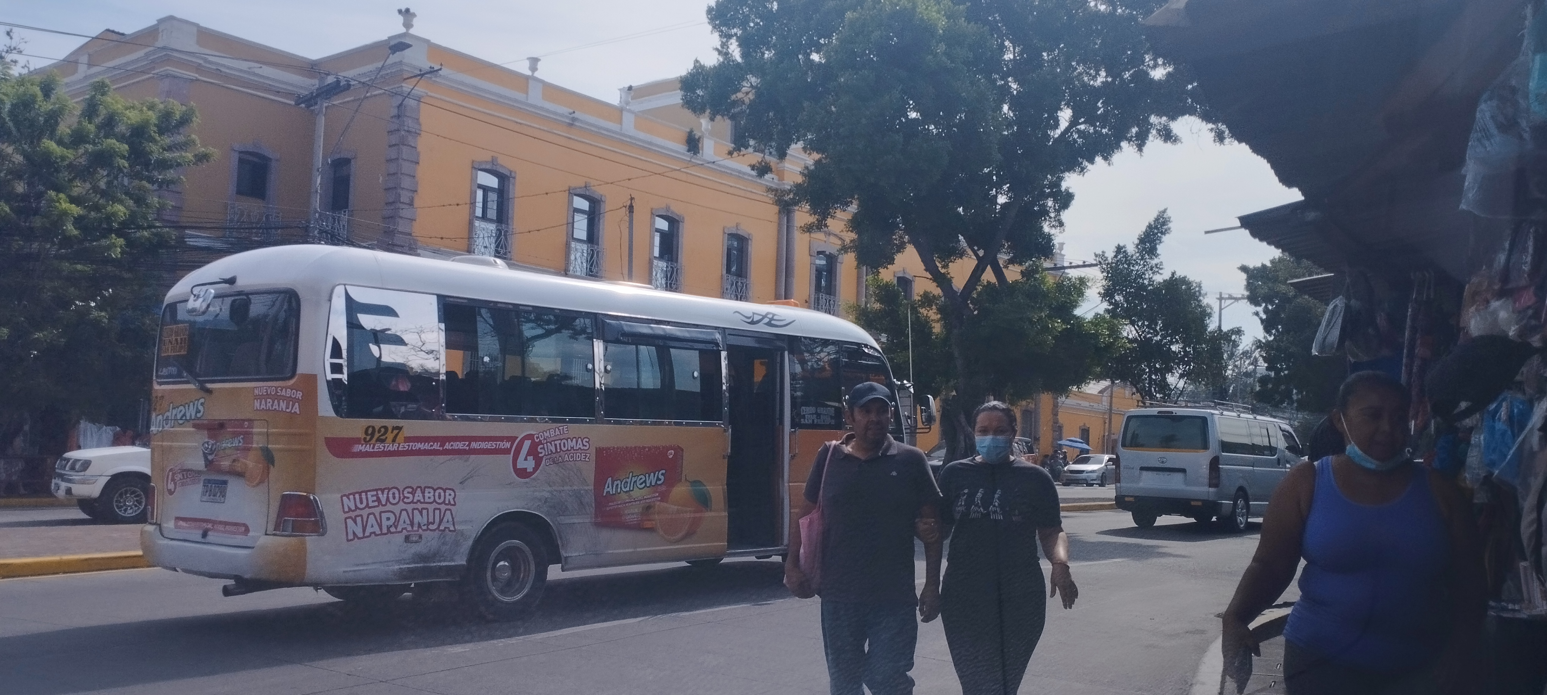
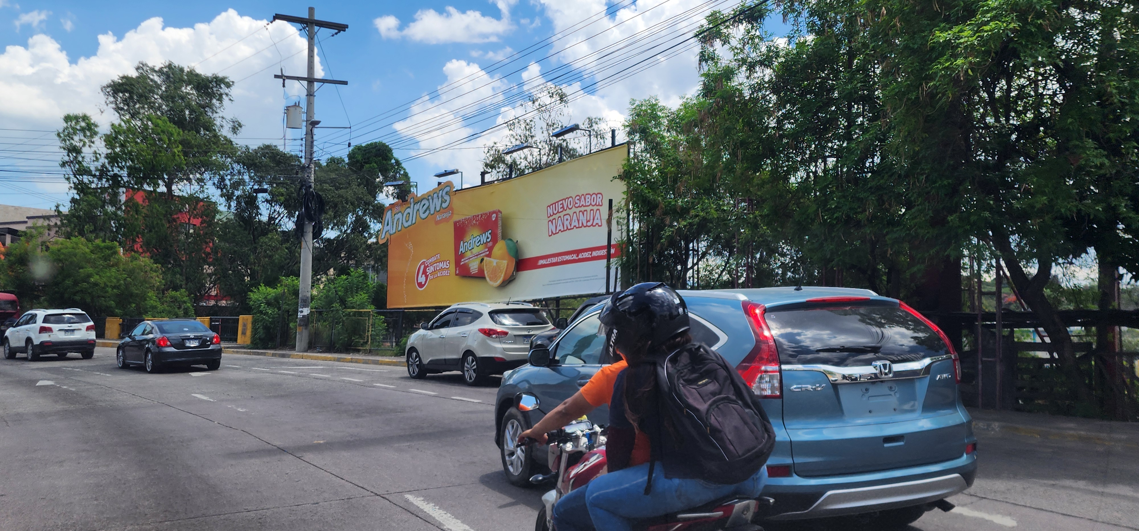
Category: ANTIÁCIDOS
Target: H/M 18-45
Mayo 2024
Grp’s | SOV
3,515 | 72%
771 | 16%
609 | 12%
TV CATEGORY
84% | 7% | 4% | 5%
29% | 4% | 35% | 16% | 16%
22% | 0% | 15% | 36% | 17% | 11%
NEW CREATIVES
TOP CREATIVES
Aprendizajes: El pico mas alto de la categoría ocurre en marzo, justo antes de Semana Santa. Durante este período, Pepto Bismol y Alka Extreme son activados, mientras que el ruido en torno a Alka Seltzer clásica aumenta.
Sal Andrews se mantiene con exteriores, a partir del mes de marzo, con apoyo al lanzamiento “sabor a naranja”
Se mantienen los mismos creativos de la competencia.
Pepto Bismol : “Si tu dia pinta mal, pintalo de rosa”
Sal Andrews : “Nuevo sabor a naranja”
Notes:
Medical CRM Data
Implementation design for Centro

Slide 14
Category: ANTIÁCIDOS
Target: H/M 18-45
Mayo, 2024
TÁCTICAS BAYER
Alka Seltzer
Alka Extreme Boost
Alka Gastric
TV ABIERTA:
Paquete de frecuencia compartido
Alcances : Msj 104, Trp’s 548 , COE : 1.0
TV ABIERTA:
Programa Los del Cuarto
Alcances : Msj 7, Trp’s 58 , COE : 2.57
TV ABIERTA:
Sin actividad
RADIO:
Patrocinio gol, y casi gol de paquete deportivo de Emisoras Unidas
RADIO:
Patrocinio radial en programas juveniles (2 emisoras nacionales)
RADIO:
Sin actividad
OOH:
Sin actividad
OOH:
Sin actividad
OOH:
Sin actividad.
CINES:
Sin actividad
CINES:
Sin actividad.
CINES:
Sin actividad
Notes:
Medical CRM Data
Implementation design for Centro

Slide 15
Category: ANTIDIARRÉICOS
Target: H/M 18-45
Mayo 2024
SOI
95%
2%
2%
2%
42%
58%
Notes:
Medical CRM Data
Implementation design for Centro

Slide 16
Category: ANTIDIARRÉICOS
Target: H/M 18-45
Marzo 2024
Grp’s | SOV
968 | 92%
85 | 9%
84% | 16%
8% | 92%
46% | 54%
NEW CREATIVES
TOP CREATIVES
Aprendizajes:
El medio principal de la categoría es la radio, representando el 58% del mix de medios. Tanto Tap On como Veloz utilizan exclusivamente este medio para sus campañas.
Durante los 5 meses del año primeros la categoría ha generado poco ruido.
Alka AD lidera tanto en el SOI como en SOV. El medio radial es fundamental en esta categoría, ya que permite llegar a masas y es ideal para generar frecuencia de repetición.
No hay nuevos creativos en la categoría.
Enteroguanil– Cortina patrocinio seg deportes en noticieros
Veloz– Rápido y potente
Tap On “Si tu problema es de corre que te alcanzo”
Notes:
Medical CRM Data
Implementation design for Centro

Slide 17
Category: ANTIDIARRÉICOS
Target: H/M 18-45
Mayo, 2024
TÁCTICAS BAYER
Alka AD
TV ABIERTA:
Pauta en HCH revista Que Viva La Vida, reforzado por Cine de Cines en Canal 5, los dias sábados.
Alcances : Msj 55| Trp’s 339 | COE 1.0
TV ABIERTA:
TV ABIERTA:
Sin actividad
RADIO:
RADIO:
RADIO:
Sin actividad
OOH:
Sin actividad
OOH:
Sin actividad
OOH:
Sin actividad.
CINES:
Sin actividad
CINES:
Sin actividad.
CINES:
Sin actividad
Notes:
Medical CRM Data
Implementation design for Centro

Slide 18
Category: ANTIMICÓTICOS V
Target: M 12-25
Mayo, 2024
SOI
100%
Notes:
Medical CRM Data
Implementation design for Centro

Slide 19
Category: ANTIMICÓTICOS V
Target: H/M 12-25
Mayo 2024
Grp’s | SOV
2,692 | 100%
TV CATEGORY
58% | 42%
0% | 58% | 42% | 0% | 0%
34% | 0% | 0% | 66%
NEW CREATIVES
TOP CREATIVES
Aprendizajes:
Hasta el mes de mayo, Canesten es la única marca de la categoría que tiene actividad publicitaria. No se registran campañas de otras marcas en este periodo.
Notes:
Medical CRM Data
Implementation design for Centro

Slide 20
Category: ANTIMICÓTICOS
Target: H/M 12-25
Mayo 2024
TÁCTICAS BAYER
Canesten V
TV ABIERTA:
Pauta en HCH revista Que Viva La Vida de L/V y Fin de Semana, Adicional pauta en TSI con patrocinio de sec. En Las Dueñas del Balón
Alcances : Msj 137| Trp’s 709 | COE 1.0
TV ABIERTA:
TV ABIERTA:
Sin actividad
RADIO:
RADIO:
RADIO:
Sin actividad
OOH:
Sin actividad
OOH:
Sin actividad
OOH:
Sin actividad.
CINES:
Sin actividad
CINES:
Sin actividad.
CINES:
Sin actividad
Notes:
Medical CRM Data
Implementation design for Centro

Slide 21
Category: DERMATOLOGICOS
Target: H/M 25-45
Mayo, 2024
SOI
100%
Notes:
Medical CRM Data
Implementation design for Centro

Slide 22
Category: DERMATOLOGICOS
Target: H/M 25-45
Mayo, 2024
Grp’s | SOV
229 | 100%
TV CATEGORY
 | 100%
87% | 0% | 13% | 0% | 0%
100% | 0% | 0% | 0%
NEW CREATIVES
TOP CREATIVES
Aprendizajes:
Durante el 2024 la única marca con ruido en esta categoria es Fungifar. Esta marca ha concentrado sus esfuerzos en el medio radial con el 89% del mix, con campaña Vive la copa en donde promociona varios premios por compra de producto ya sea en presentació ultra o talco
El 11% usado en TV se concentra en HCH con pauta de menciones de marca (no menciona la promoción)
Fungifar : Promoción Vive la Copa
Notes:
Medical CRM Data
Implementation design for Centro

Slide 23
Category: VITAMINAS
Target: H/M 18-44
Mayo 2024
SOI
49%
47%
4%
Notes:
Medical CRM Data
Implementation design for Centro

Slide 24
Category: VITAMINAS
Target: H/M 18-44
Mayo 2024
Grp’s | SOV
2,864 | 53%
1,311 | 45%
938 | 2%
43% | 32% | 24%
45% | - | 26% | 16% | 13%
19% | 46% | 35%
NEW CREATIVES
TOP CREATIVES
Aprendizajes:
La categoría se activa a partir de marzo. Participan 3 marcas, Teramin y Bioimil, que vienen teniendo actividad desde el 2023 y Amino Pep que tiene su lanzamiento en Mayo, con apoyo fuerte concentrado en TV.
El medio principal es TV con el 75% del mix. Radio es el medio de apoyo, utilizado por Biomil principalmente.
Cebión no muestra actividad en lo que va del año
Amino Pep - Salidas a corte
Amino Pep - Listos para bailar
Teramin - La clave para una vida saludable
Biiomil - Protege y fortalece tus defenzas
Biiomil - Protege
y fortalece tus defenzas
(Radio)
Notes:
Medical CRM Data
Implementation design for Centro

Slide 25
Thank you!

